Slide 1

Союз Добровольцев Поддержки Специальной Военной Операции

Slide 2
Целью является представление и защита общих интересов членов Союза, направленных на объединение добровольцев, волонтеров, активистов и всех лиц, принимавших участие в боевых действиях, а так же, оказывающим иную помощь участникам боевых действий, раненым и пострадавшим участникам СВО для защиты их гражданских, политических, социальных прав и свобод, обеспечение достойного положения в обществе, содействия демократическому развитию России и ВС РФ, укрепления экономического и оборонного потенциала, правопорядка, сплочения общества и патриотического воспитания подрастающего поколения.
Союз взаимодействует более чем с 50 подразделениями ВС РФ в Белгородской, Курской областях, ЛНР и ДНР и на линии боевого соприкосновения.

Slide 3
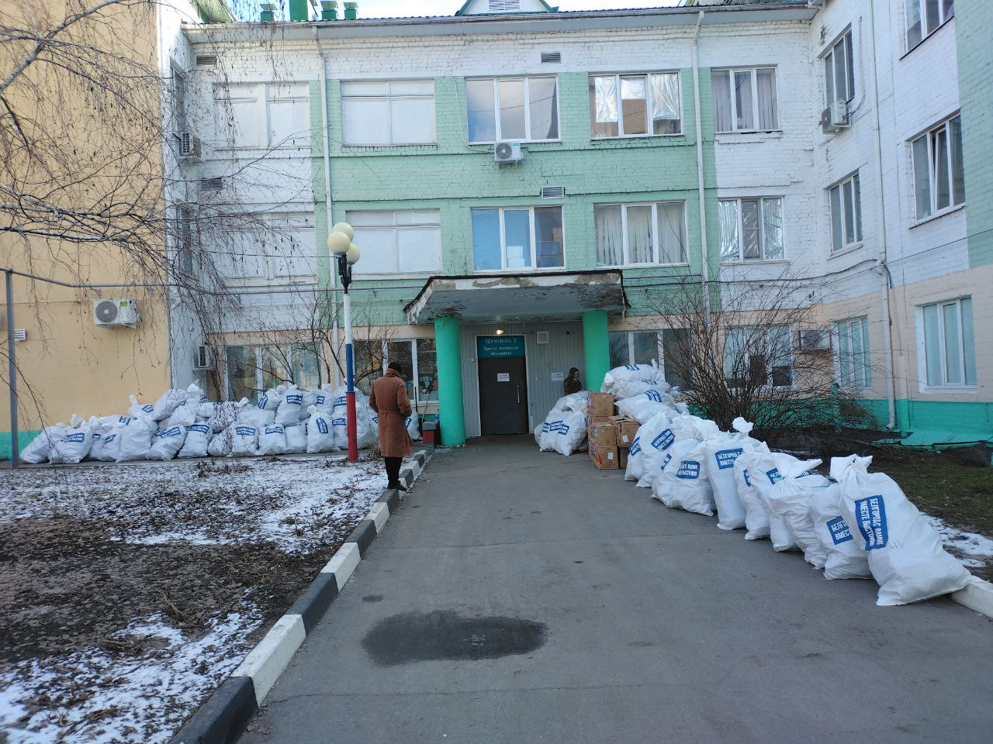
Основным объектом организации является помощь в ВПСГ (военно-полевом сортировочном госпитале) при МОСН (медицинском отряде специального назначения) 442 ВКГ.

Slide 4
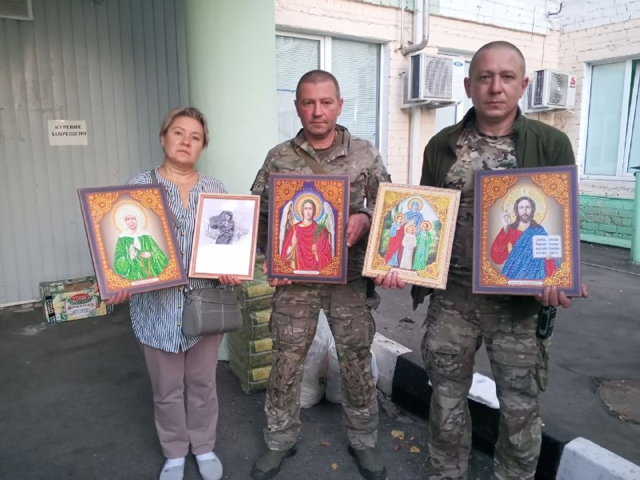
Добровольцы оказывают материальную, психологическую, юридическую, информационную, инструментальную поддержку участникам СВО, проходящим лечение и реабилитацию в госпиталях города Белгород.

Slide 5
В госпиталь поступают бойцы, которые нуждаются не только в медицинской помощи, но и в обеспечении самыми простыми бытовыми вещами: одежда, обувь, бытовая химия, полотенца и др.
Ежедневно приходят тонны гуманитарной помощи (одежда, обувь, бытовая химия) со всех регионов страны.
Одежду, обувь и бытовую химию нужно разложить по полкам, отсортировав по размерам, типам.
Волонтеры принимают и сортируют гуманитарную помощь, подбирают размер одежды, обуви и выдают пациентам необходимые вещи. Это значительно облегчает прибывание пациентов и успешно влияет на процесс выздоровления.

Slide 6
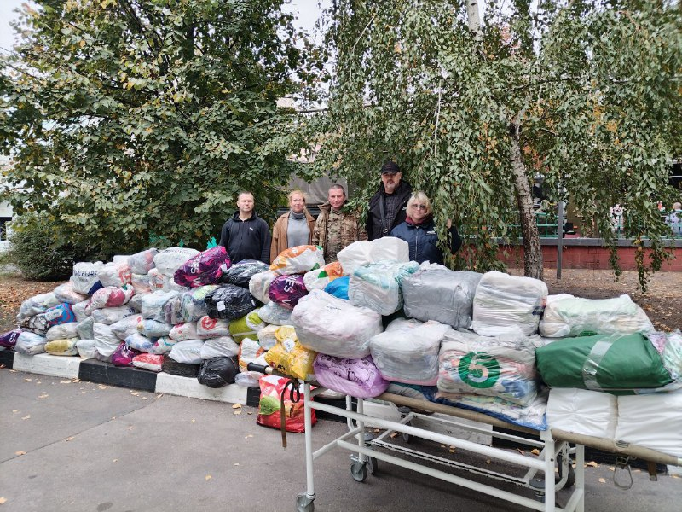
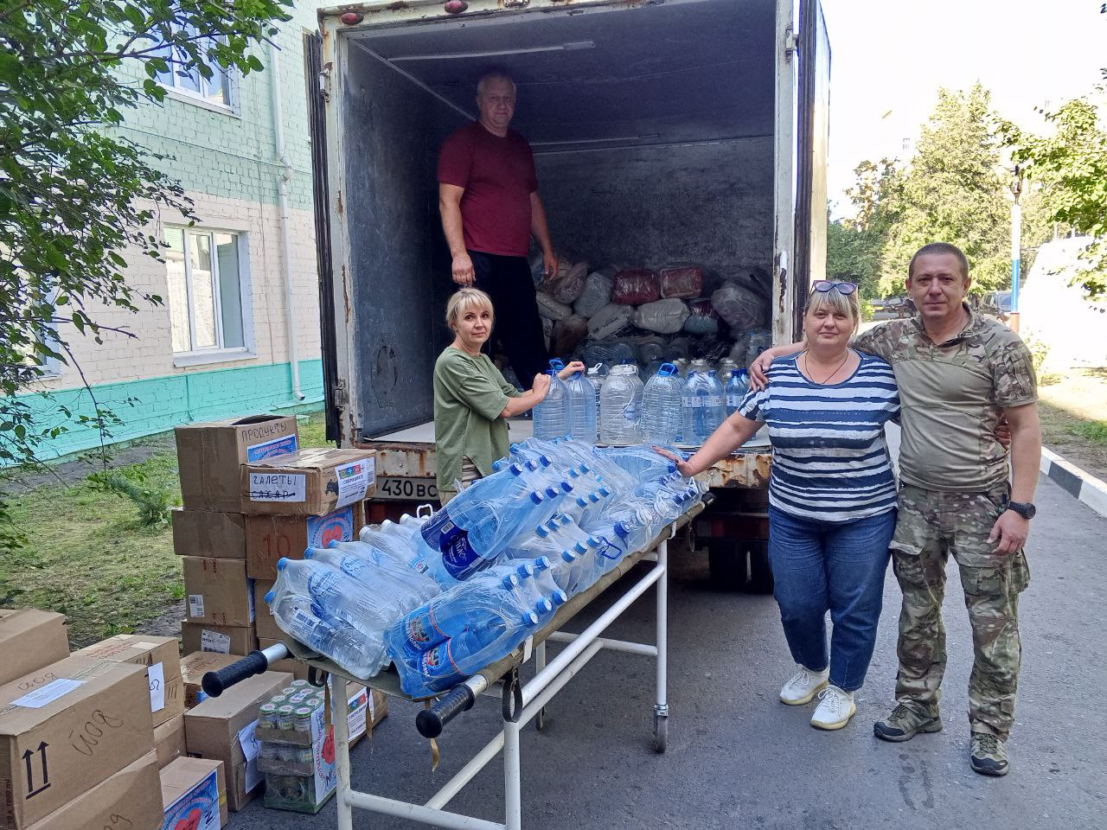

Slide 7
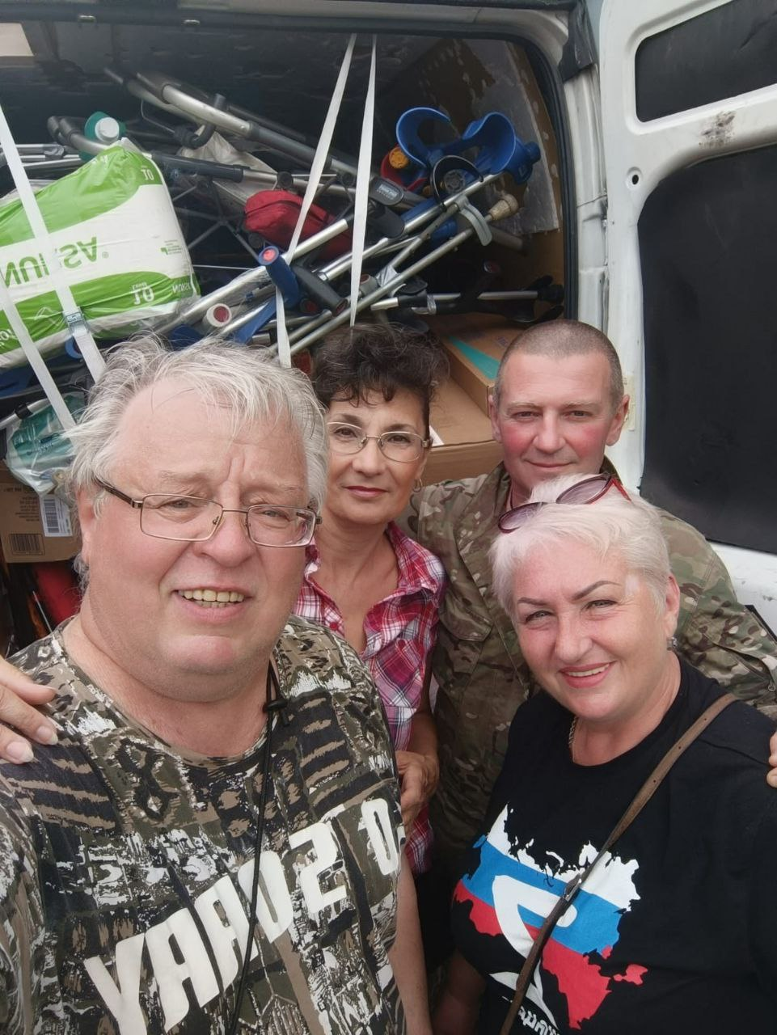
Уже неоднократно к нам приезжает Сергей – уроженец Брянска. Сейчас он живет в Германии и активно помогает нашим Защитникам.
В Берлине есть несколько сообществ активистов, поддерживающих СВО. Их силами собирается гуманитарная помощь, которую Сергей передает нам в госпиталь, а также в ЛНР и ДНР.

Slide 8

Часть волонтеров, обучающихся в медицинских учреждениях проходят практику в госпитале. Некоторые заключили контракт с ВС РФ

Slide 9
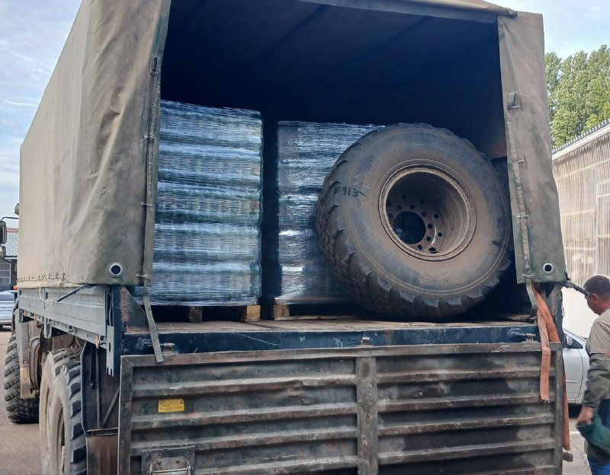
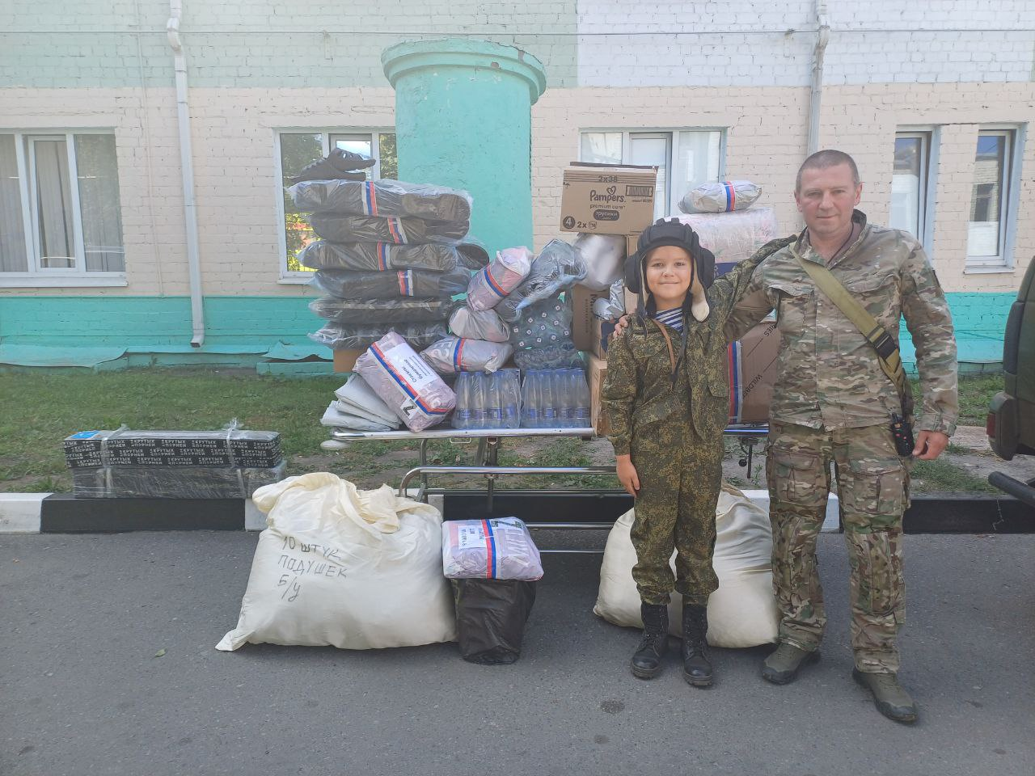
Также Союз оказывает содействие в сборе и передачи гуманитарной помощи подразделениям ЛБС. Масштаб координации гуманитарной помощи охватывает всю страну.

Slide 10
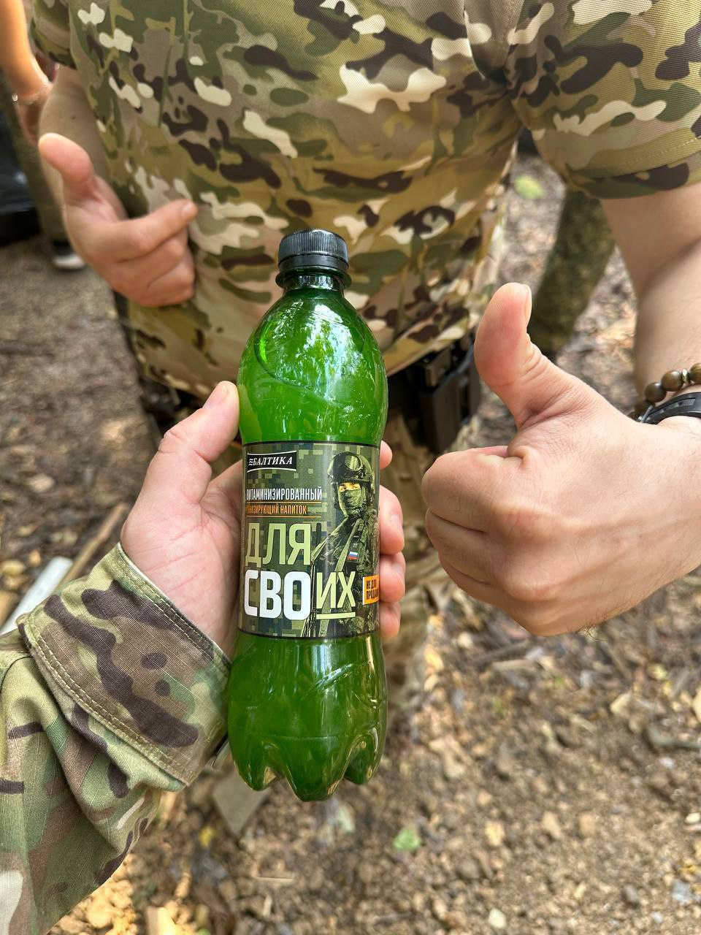
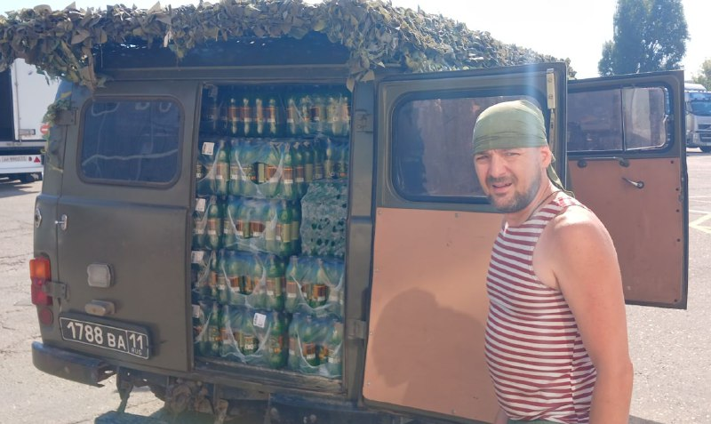
Работа с предприятиями, такими как “Балтика”, осуществляется поставка в госпиталь витаминизированного напитка, который помогает раненым бойцам быстрее пойти на поправку, данный напиток “Для СВОих” не продается, он сделан специально для бойцов СВО, еженедельно приходит порядка 180000 бутылок.
На сегодняшний день количество распространенного напитка составляет, около 2500000 единиц.

Slide 11
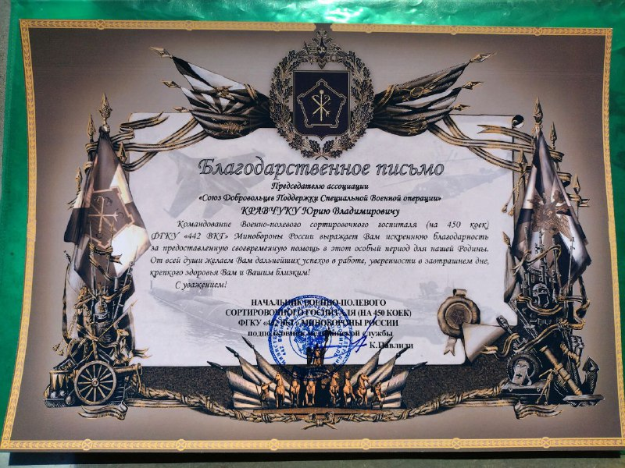
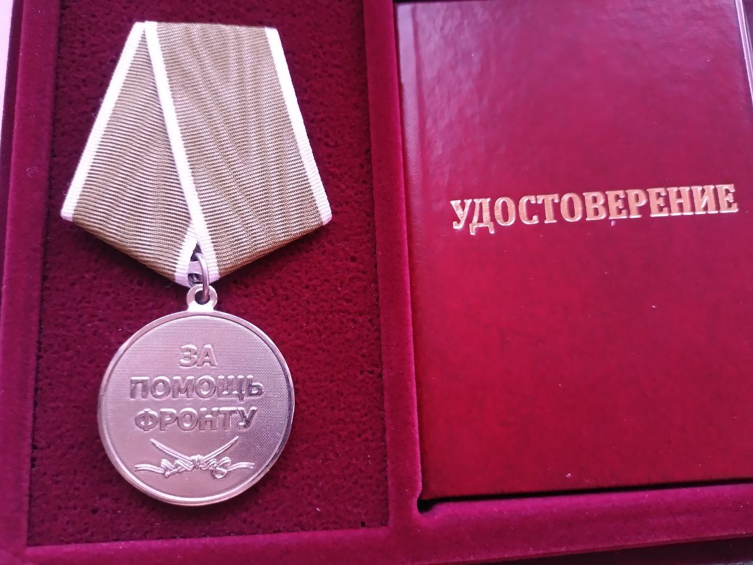
В рамках деятельности, члены организации были представлены к наградам.
Также отмечены благодарственными письмами от различных ведомственных структур РФ.

Slide 12
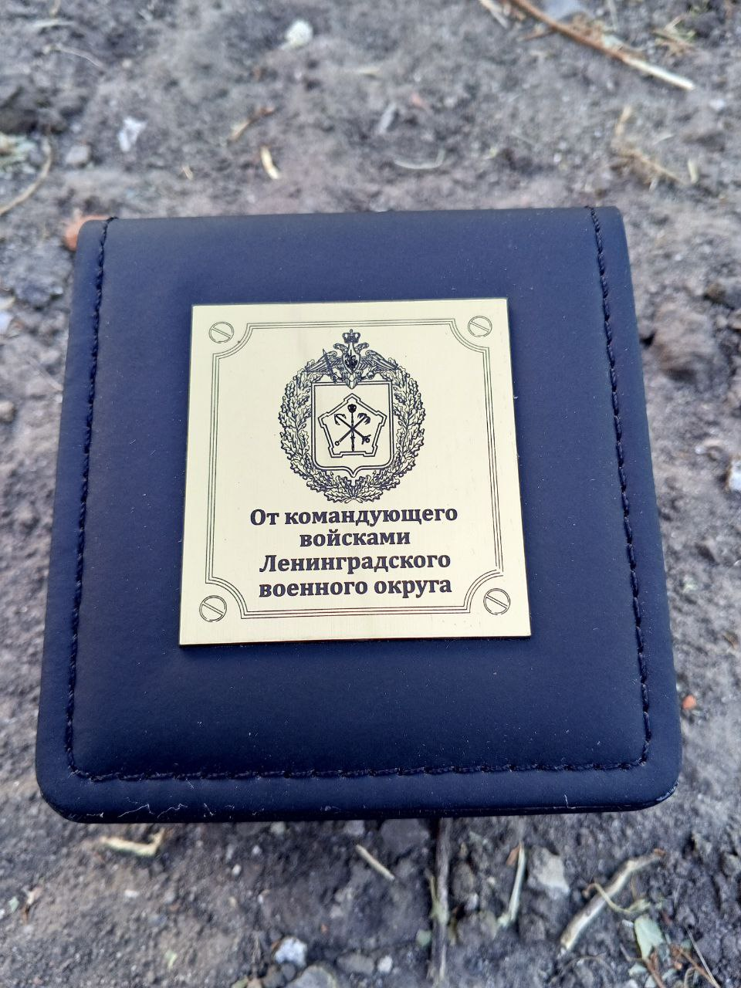
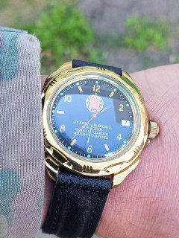
Председателю Союза Юрию Кравчуку были вручены наградные часы от командующего войсками Ленинградского военного округа

Slide 13
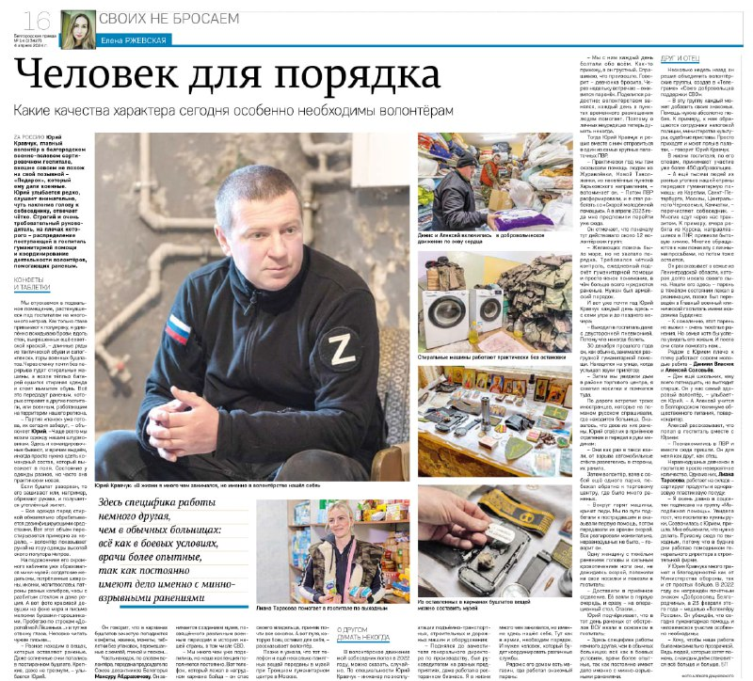
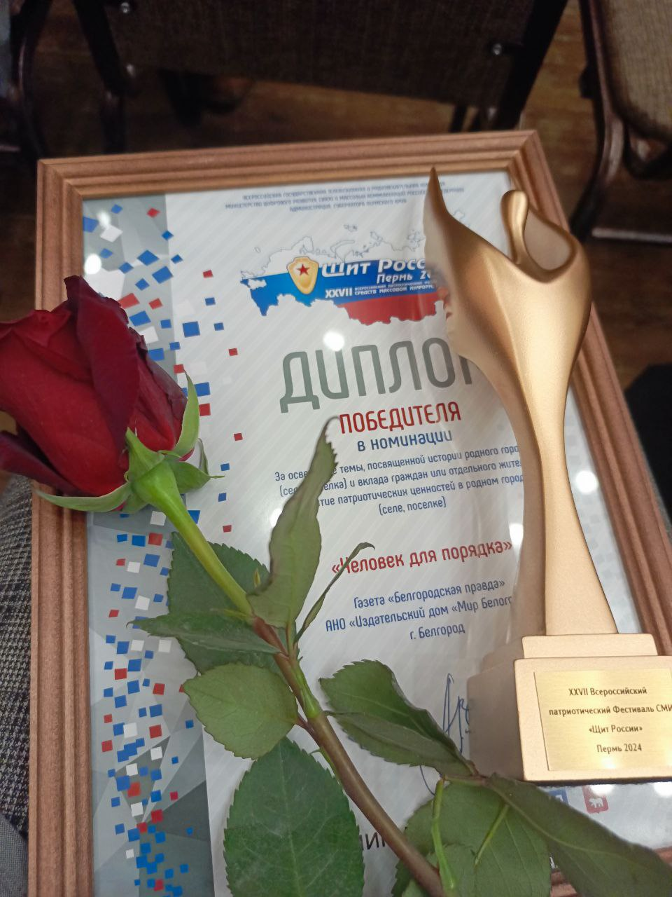
Статья про председателя “Союз Добровольцев Поддержки Специальной Военной Операции”
Кравчук Юрия Владимировича “Человек для порядка” получила главную победу на XXVII Всероссийском военно-патриотическом конкурсе “Щит России”

Slide 14
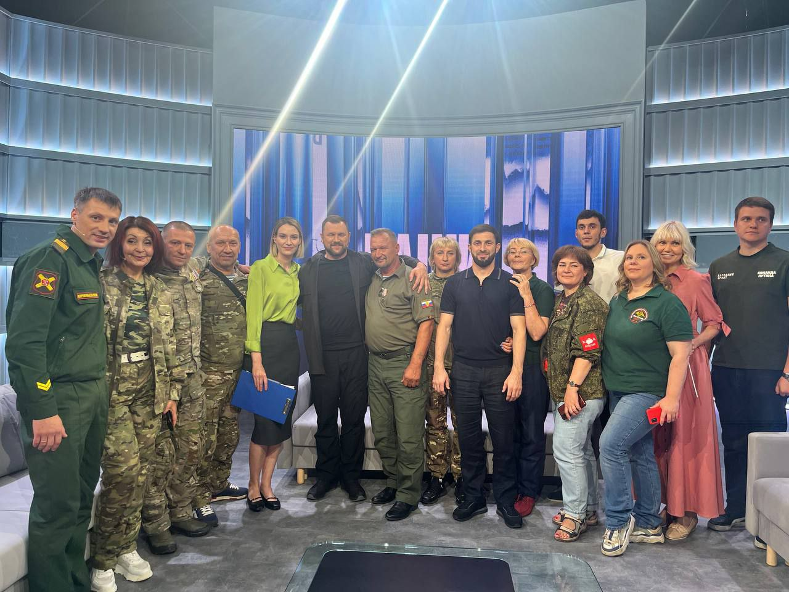
Представители Союза Добровольцев Поддержки Специальной Военной Операции были приглашены на съемки первых выпусков телепрограммы «Наши» на канале «Россия 1».
На программе они рассказали о деятельности Союза, помощи военнослужащим и бойцам, проходящим лечение в госпитале.

Slide 15

В результате реализации нашего проекта по оказанию помощи бойцам специальной военной операции и военнослужащим, проходящим лечение в госпитале, мы смогли создать надежный мост между обществом и теми, кто мужественно защищает нашу страну. Наша инициатива позволила не только предоставить необходимые ресурсы и поддержку, но и укрепить дух единства и взаимопомощи. Мы видели, как каждый взнос, каждое доброе слово и внимание к нуждам этих храбрых людей помогали им преодолевать трудные моменты и восстанавливаться с новой силой. Эти усилия объединили нас в стремлении поддержать тех, кто находится на передовой, и восстановили уверенность в нашем общем будущем. Мы верим, что совместными усилиями мы можем изменить ситуацию к лучшему, возвращая надежду и силу в сердца наших героев. Победа будет за нами, потому что вместе мы сможем преодолеть любые преграды и сделать все возможное для защиты и поддержки тех, кто отдает свои силы ради нашей свободы и безопасности.

